Slide 1
Qualidade de Software
Trabalho Final - Projeto SiMCTA - Módulo de Gestão de Matrículas
Equipe: Victor de Souza e Hugo Patrício

Slide 2
Sumário
Descrição do projeto
Avaliação do projeto
  Medição 1 – Antes de refatorar o projeto
  Detecção dos Code Smells
  Medição 2 – Após refatorar o code smell God Class
  Medição 3 – Após refatorar o code smell Feature Envy
  Medição 4 – Após refatorar o code smell Shotgun Surgery
  Medição 5 – Após refatorar o code smell Refused Parent Bequest
  Detecção dos Code Smells após refatoração

Slide 3
Descrição do projeto
O sistema tem como finalidade a gestão de matrículas para a empresa CTA Cursos. Possui característica de JAVA OO, código aberto e utiliza 100% JAVA. Dados complementares podem ser encontrados na tabela abaixo:
Link do projeto: https://github.com/italopaiva/SiMCTA
Tabela 1 – Características do Projeto
Projeto | LOC | # de classes | # de releases
SiMCTA | 11.291 | 199 | 1

Slide 4
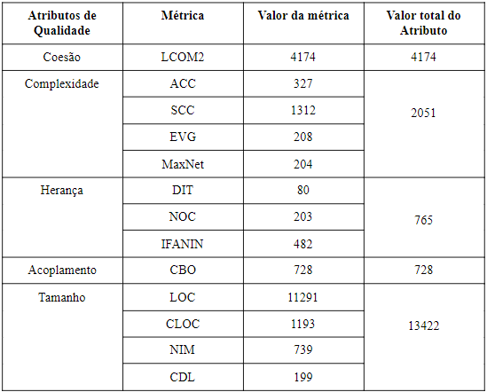
Medição 1 – Antes de refatorar o projeto

Slide 5
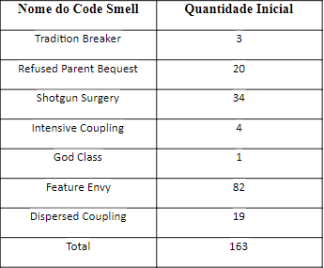
Detecção dos Code Smells

Slide 6
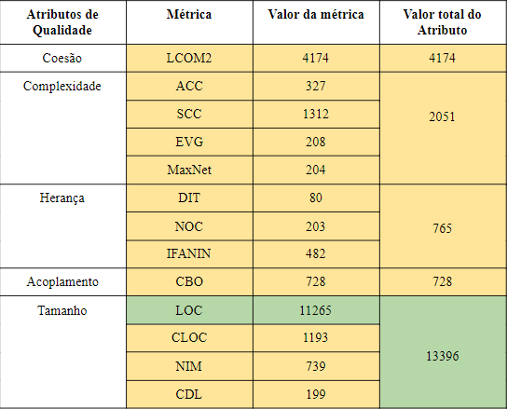
Medição 2 – Após refatorar o code smell God Class
Método: Extract Class
Notes:
Victor -->

Slide 7
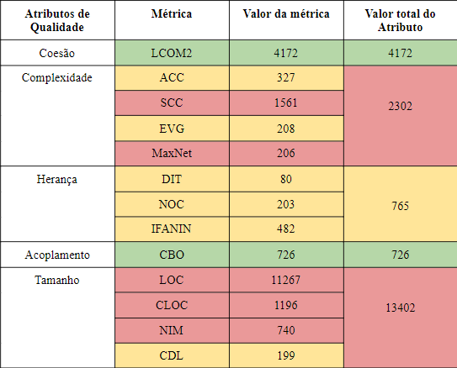
Medição 3 – Após refatorar o code smell Feature Envy
Método: Move Method

Slide 8
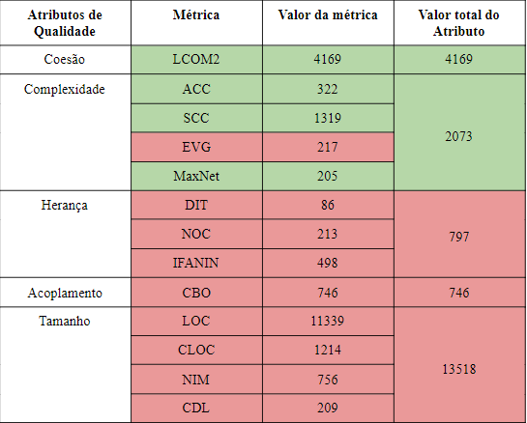
Medição 4 – Após refatorar o code smell Shotgun Surgery
Método: Extract Method

Slide 9
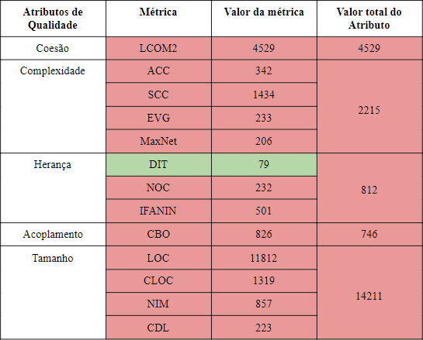
Medição 5 – Após refatorar o code smell Refused Parent Bequest
Método: Extract Method e Extract Class

Slide 10
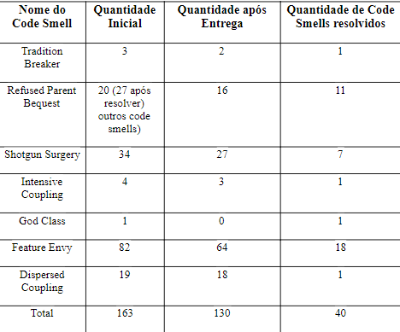
Detecção dos Code Smells após refatoração
Git do projeto após a refatoração: https://github.com/HugoPDF5/qualidade-SW

